Slide 1
Законы Ньютона
При повторении динамики важно подчеркнуть, что во-первых, законы Ньютона выполняются только в инерциальных системах отсчета; во-вторых, в них рассматривается только движение материальных точек или поступательное движение абсолютно твердых тел (поскольку последнее сводится к движению центра масс).
В механике, основанной на законах Ньютона, считается, что, во-первых, течение времени во всех инерциальных системах отсчета происходит одинаково; во-вторых, масса тела – величина постоянная; в-третьих, ускорение тела и силы взаимодействия тел не зависят от скорости движения инерциальной системы отсчета.
В любых инерциальных системах отсчета все механические явления протекают одинаково при одних и тех же условиях – принцип относительности Галилея.

Slide 2
Записывая уравнение второго закона
часто делают ошибочный вывод: сила зависит от массы и ускорения. В действительности же второй закон Ньютона утверждает, что под действием силы
тело массой m движется с ускорением
прямо пропорциональном силе и обратно пропорциональном массе, т.е.
Сила является причиной, а ускорение следствием. Если на тело действует несколько сил, то модуль и направление ускорения определяются равнодействующей этих сил, т.е. их векторной суммой.
Каждая сила действует на тело так, как если бы других сил не было – принцип независимости действия сил.

Slide 3
Результирующее ускорение такое, как если бы на тело действовала одна сила, равная равнодействующей.
При решении задач нужно выяснить, какие силы действуют на каждое тело, обозначить эти силы на схематическом рисунке, выбрать систему координат и, спроектировав все силы на оси координат, перейти от векторного уравнения к скалярным уравнениям для проекций сил и ускорения на оси.

Slide 4
вывод
I. Есть инерциальные системы отсчета, их бесконечно много.
II. а = F/ m
III. F₁₂ = - F₂₁

Slide 5
Понятны ли законы?
Если лошадь тянет телегу с силой 2000 Н, то и телега тянет лошадь с силой 2000 Н. Почему телега движется за лошадью, а не наоборот?
Какое яйцо разбивается чаще: то, которое держат или то, которым бьют?
3. У причала стоят две одинаковые лодки. В лодках сидят два одинаковых человека, которые держат в руках веревки, переброшенные на причал. Конец одной веревки держит такой же человек, а конец другой – привязан к столбу. По команде все три человека начинают тянуть веревку. Какая из лодок придет к причалу первой?

Slide 6
Пример решения задачи:
Через невесомый неподвижный блок, вращающийся без трения, перекинута невесомая нерастяжимая нить, к концам которой привязаны грузы массой М. На большие грузы кладут перегрузки массой m₁ и m₂ . Определить ускорения движения грузов,

Slide 7
Пусть m₁ > m₂
Изобразив все силы взаимодействия тел, запишем уравнения движения каждого тела:
Ma = Mg + f₁ – F
m₁a = m₁g – f₁
Ma = F – Mg – f₂
m₂ a = f₂ - m₂ g
Сложив левые и правые части уравнений, получаем:
Пусть m₁ > m₂
Изобразив все силы взаимодействия тел, запишем уравнения движения каждого тела:
Ma = Mg + f₁ – F
m₁a = m₁g – f₁
Ma = F – Mg – f₂
m₂ a = f₂ - m₂ g
Сложив левые и правые части уравнений, получаем
а
а
f₂
F
F
f₁
m₂g
m₁g
f₂
f₁
Mg
Mg

Slide 8
Строго инерциальных систем отсчета в природе нет. Если система отсчета движется с ускорением, то для объяснения происходящих в ней механических явлений приходится вводить силы инерции, некоторые из которых получили особые имена (центробежная сила, сила Кориолиса).
.

Slide 9
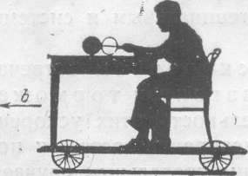
На столе лежит шар. Тележка получает ускорение «влево». Шар покатился в право.
СО «земля»
Шар остается в покое. Сила тяжести уравновешивается упругостью стола, сила трения очень мала
СО «тележка»
Шар покатился в право под действием силы инерции

Slide 10
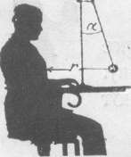
Наблюдатель, сидя на стуле, подвешивает на нити шарик. При вращении стула маятник отклоняется от вертикали. Угол отклонения увеличивается при увеличении скорости вращения.
СО «земля»
Векторная сумма сил тяжести и натяжения нити равна центростремительной силе F= mω²R
СО «наблюдатель»
На шарик действует центробежная сила инерции F= mω²R

Slide 11
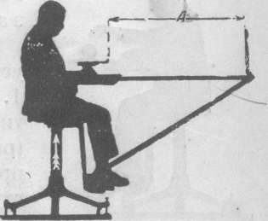
Выстрел из баллистического пистолета направлен на мишень, расположенную на расстоянии А. При неподвижном стуле определяется место попадания пули (точка 1). При вращении стула со скоростью ω место попадания смещается на S см
СО «земля»
Мишень движется со скоростью ω и S =A ω t . Время t = A/V (скорость пули)
СО «наблюдатель»
На пулю действует сила Кориолиса F=2mωV, под действием которой пуля получает ускорение а и S=a t²/2

Slide 12
Проявление силы Кориолис на земном шаре
В северном полушарии реки подмывают правый берег, сильнее изнашивается правый рельс, снаряды отклоняются в право
В СО «Звезды»
Скорость движения точек поверхности Земли V=ω R на экваторе больше, чем на других широтах.
Для уменьшении скорости движения при переходе в северные широты должна действовать сила реакции
В СО «Земля»
СИЛА КОРТОЛИСА объясняет приведенные эффекты.
Ее проявление демонстрируют с помощью маятника в Исаковском соборе Санкт Петербурга, учитывают при испытании баллистических ракет, запуске спутников, при определении скорости движения молекул в опыте Штерна
F_{k} = 2m ω R

Slide 13
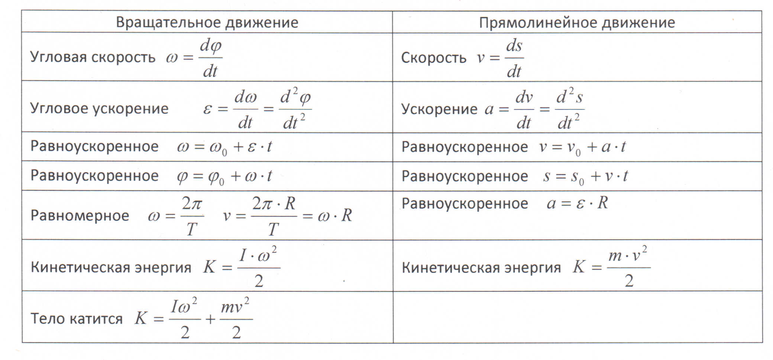

Slide 14
Задачи для тренировки сообразительности:
С какой минимальной скоростью надо вращать ведро с водой в вертикальной плоскости, чтобы вода из него не выливалась?
Под каким углом к вертикали должен наклониться велосипедист на повороте радиусом 10 м при скорости движения 18 км/ч?
Сосуд имеет форму усеченного конуса, образующая которого составляет 60^{о} с горизонтом. На дне сосуда, радиус которого 6 см, лежит маленький шарик. С какой скоростью надо вращать сосуд, чтобы шарик из него выскочил?

